Slide 1
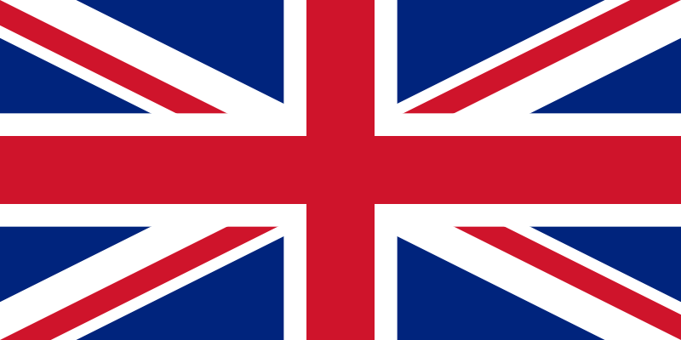
Reino unido
(Londres)

Slide 2
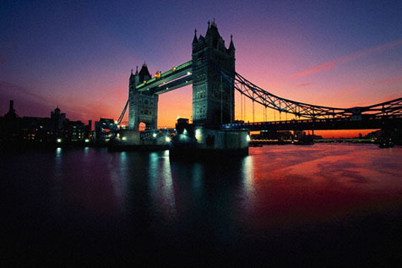

Slide 3
Londres es la capital de Inglaterra y del Reino Unido. Situada a orillas del río Támesis en el sureste de la isla de Gran Bretaña. El corazón de la ciudad, la antigua City de Londres.
En el Gran Londres se encuentran cuatro lugares distinguidos como: la Torre de Londres; el asentamiento de Greenwich; el Real Jardín Botánico de Kew; y el lugar comprendido por el Palacio de Westminster, Abadía de Westminster y la Iglesia de Santa Margarita.

Slide 4
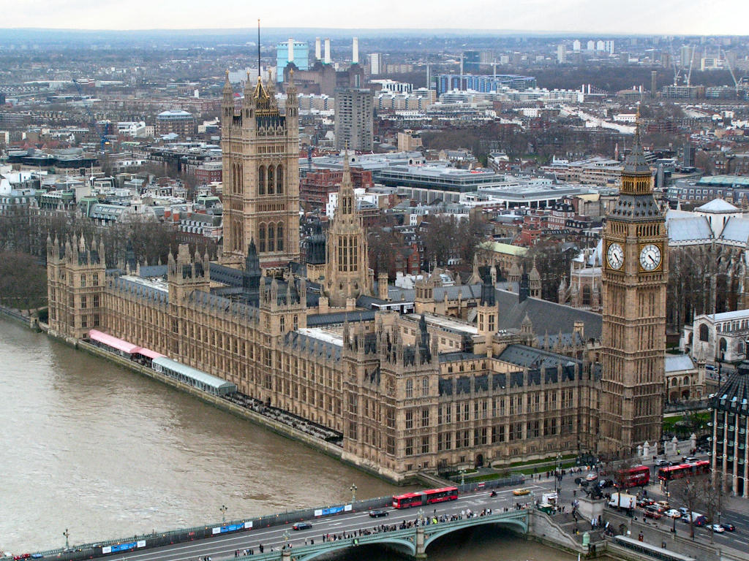

Slide 5
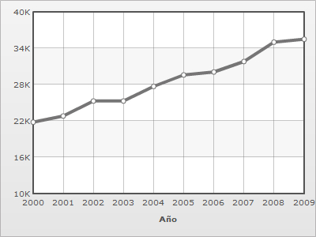
PIB PER CÁPITA:

Slide 6
Tasa de desempleo
AÑO | TASA DE DESEMPLEO | CAMBIO PORCENTUAL | FECHA DE LA INFORMACIÓN
2003 | 5,20% |  | 2002
2004 | 5,00% | -3,85% | 2003
2005 | 4,80% | -4,00% | 2004
2006 | 4,70% | -2,08% | 2005
2007 | 2,90% | -38,30% | 2006
2008 | 5,40% | 86,21% | 2007

Slide 7
Piccadilly Circus
Se podría decir que Piccadilly Circus es a Londres lo que la Puerta del Sol a Madrid, es el lugar más concurrido por los londinenses y el preferido para hacer compras, salir de marcha y quedar con amigos.

Slide 8
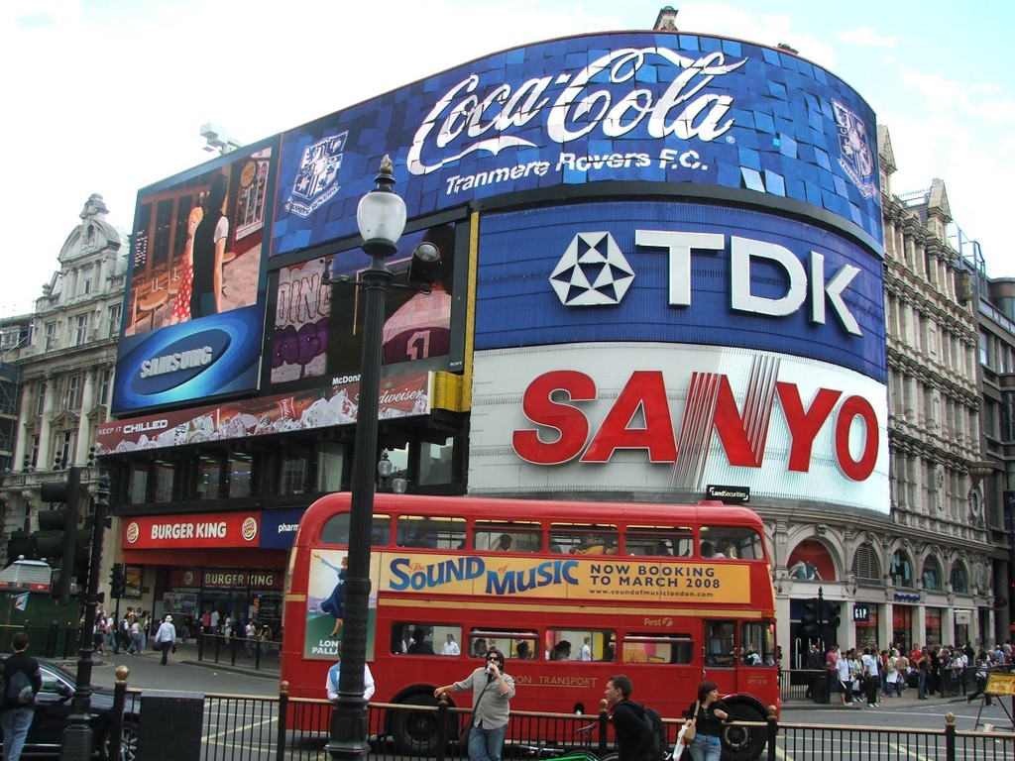

Slide 9
Barrios de Londres
Entre los mas de 50 barrios todo turista debe visitar:
Knightsbridge (destaca el centro comercial mas conocido mundialmente Harrod´s)
Kensington ( barrio que rodea el palacio de ladrillo rojo donde residen los príncipes de Gales.)
Chelsea, Chinatown, Notting Hill, El Soho…

Slide 10
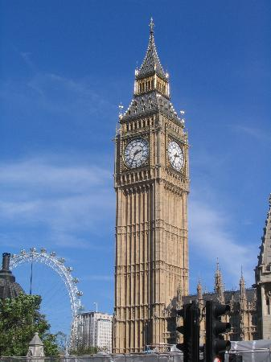

Slide 11
NOTTING HILL
El barrio de Notting Hill es un barrio residencial muy conocido, sus casas son de colores muy particulares, está muy próximo a Hyde Park y se encuentra al oeste de la ciudad.
Se trata de un barrio muy elegante que, en agosto ofrece el famoso Notting Hill Carnival, un carnaval de raíces caribeñas.
Al mismo tiempo, también se celebra en Notting Hill uno de los grandes mercados en Londres: el Portobello Road Antique Market.(Que se celebra los sabados)

Slide 12
